Slide 1
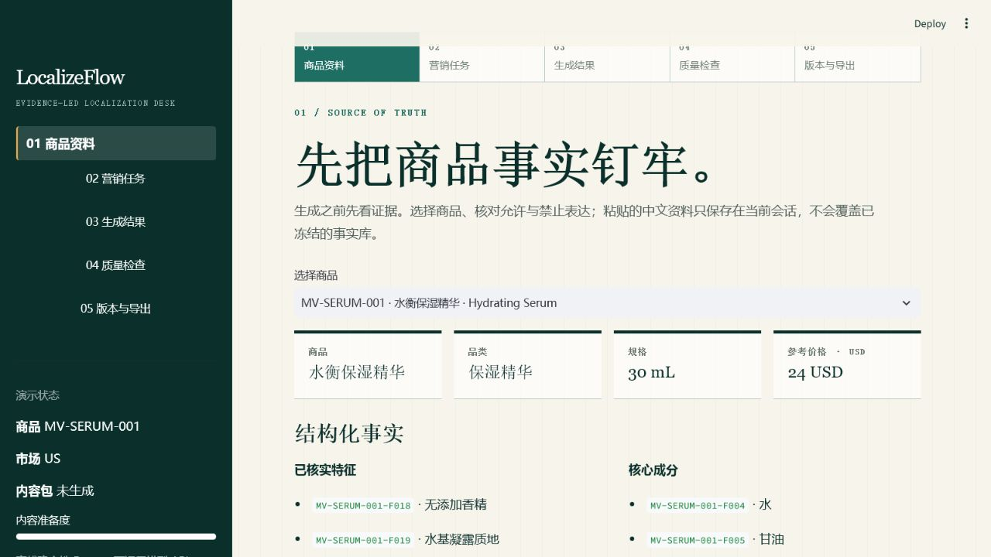
LOCALIZEFLOW
让跨境内容
有据可查，再谈本地表达
面向美国英语与墨西哥西班牙语市场的商品本地化 Copilot
5 SKU
2 MARKETS
30 A/B PAIRS
不是“翻译器”
核心问题
事实 → 洞察 → 本地化 → 规则预检 → 人工终审
直译难兼顾事实准确、语言自然、品牌一致与平台适配；生成后仍需高成本人工复核。
每条内容保留 fact_id / insight_id / rule_id 与版本记录。
产品原型 · 可本地运行 · 无需 API
Notes:
LocalizeFlow 不是一个只把中文翻成英文或西班牙文的工具。它把商品事实、消费者洞察、品牌语言和平台规则放进同一条可追溯工作流，重点解决跨境内容生成后的事实风险和复核成本。当前原型覆盖五个虚拟 SKU、美国和墨西哥两个市场，并且无需 API 即可本地演示。

Slide 2
02 · USERS & SCENARIO
核心用户：跨境电商内容运营
从收到中文商品资料，到交付可进入发布审核的多语言内容包
PRIMARY USER
01
03
05
内容运营 / 本地化项目助理
02
04
选商品
看生成
修订导出
日常任务
查看事实与禁限表达
定任务
三类内容 + 来源引用
做质检
复检、终审、CSV / JSON
• 接收中文商品资料
• 编写多市场 Listing / 脚本 / 社媒文案
• 核对功效、术语、语气和平台格式
• 记录修改并交付后续审核
市场、平台、受众、目标
事实 / 术语 / 规则门槛
需要的是“带证据的草稿”，不是自动发布。
放行边界
自动检查通过后仍显示“等待人工终审”；系统不发布、不代替法务，也不保证平台批准。
Notes:
目标用户是需要同时处理商品资料、多语言表达和平台格式的跨境内容运营。典型任务从选择商品和市场开始，系统生成三类内容并显示事实来源，运营人员完成质量检查、人工修订和终审后才能导出。这里的产品边界非常明确：系统交付的是带证据的候选稿，不负责自动发布，也不替代专业审核。

Slide 3
03 · PRODUCT FACT DATABASE
先建立事实边界，再允许生成
将产品描述拆成最小事实单元：来源、证据等级、市场范围与生成门控
MV-SERUM-001
一条内容如何被追溯
水衡保湿精华 · 30 mL
“Helps skin feel soft.”
CLAIM
F003
容量
30 mL
不可变
F008
包装
不透明 PP 按压泵瓶
需核验
FACT
MV-SERUM-001-F022
F014
配方
透明质酸钠、泛醇
谨慎复述
SOURCE
SIM-CLAIM-SERUM-V1
F022
肤感
helps skin feel hydrated
允许
F038
不黏腻
缺少产品测试
阻断
GATE
supported → 可进入规则检查
每个声明都能追到具体字段，而不是只引用一份笼统产品说明。
事实错误优先级最高
高分不能覆盖 unsupported / contradicted。
Notes:
项目先把五个商品拆成结构化事实，而不是让模型直接阅读一整段产品说明。每条事实保存来源、证据等级、适用市场和生成门控。以精华为例，容量、配方和允许宣称都有明确边界，而“不黏腻”因为缺少产品测试会被阻断。生成后的每条声明都能追到 fact_id 和来源，事实错误也不能被较高的语言分数覆盖。

Slide 4
04 · CONSUMER INSIGHT
消费者语言只决定“怎么说”，不能决定“产品有什么”
开发样本用于选择角度；只有事实支持的洞察才可进入生成
洞察进入工作流的三道门
LANGUAGE PROXY
探索样本
柔软、舒适的可感知肤感
ELIGIBLE
有 F022 / F024 支持
50
英语评论 · US 内容语言代理
强调日常护理步骤
STRATEGY ONLY
只影响结构与语气
50
西语评论 · MX 内容语言代理
不黏腻、快速吸收
BLOCKED
只有评论信号，无产品测试
没有评论者国家字段，因此不代表两国总体消费者趋势。
洞察 → 事实匹配 → 品牌限定语 → 生成；任何一步缺失都不能把偏好改写成功效。
Notes:
消费者洞察在这里是一种语言与策略资源，而不是产品证据。项目人工通读了五十条英语和五十条西语评论，但源数据没有评论者国家，所以只能作为内容语言代理。洞察分为 eligible、strategy only 和 blocked 三类。比如柔软肤感有商品事实支持，可以谨慎生成；不黏腻和快速吸收没有产品测试，因此即使评论中出现，也不能写成产品结论。

Slide 5
05 · MULTI-NODE WORKFLOW
七节点工作流：把生成、核验与人工责任拆开
统一 JSON envelope 保存输入引用、资产版本、节点 attempt、错误位置与人工修改
N01
Fact
Extractor
N02
Campaign
Planner
N03
Localizer
N04
Content
Generator
N05
Fact
Checker
N06
Rule
Checker
N07
Score
TRACEABILITY
HARD GATE
HUMAN LOOP
run_id · trace_id · version_id
高风险事实错误
平台硬规则失败
编辑 → 新版本 → 重新执行 N05 / N06
每个节点输出统一 envelope；重试创建新 attempt，人工修改创建新版本，旧内容和失败记录不覆盖。
立即阻断导出；不能靠质量总分放行。
自动检查全部通过后，仍必须由人工明确批准才能导出。
EXPORT GATE = fact_check pass + rule_check pass + high-risk errors 0 + human approved
Notes:
核心工作流拆成七个单一职责节点，从事实加载、策略选择、本地化、内容生成，到事实核验、规则检查和质量评分。所有节点使用统一 JSON envelope 保存输入引用、资产版本、运行 attempt 和错误位置。高风险事实错误或平台硬规则失败会直接阻断。人工修改后必须创建新版本，并重新运行事实与规则检查，最后仍需人工批准。

Slide 6
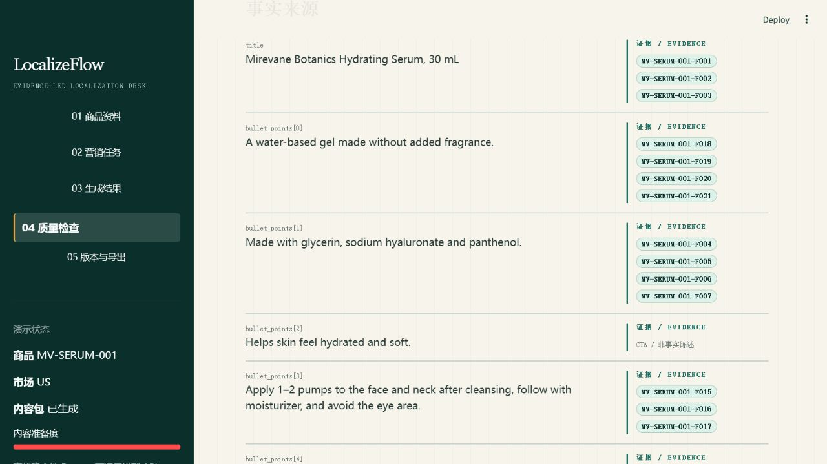
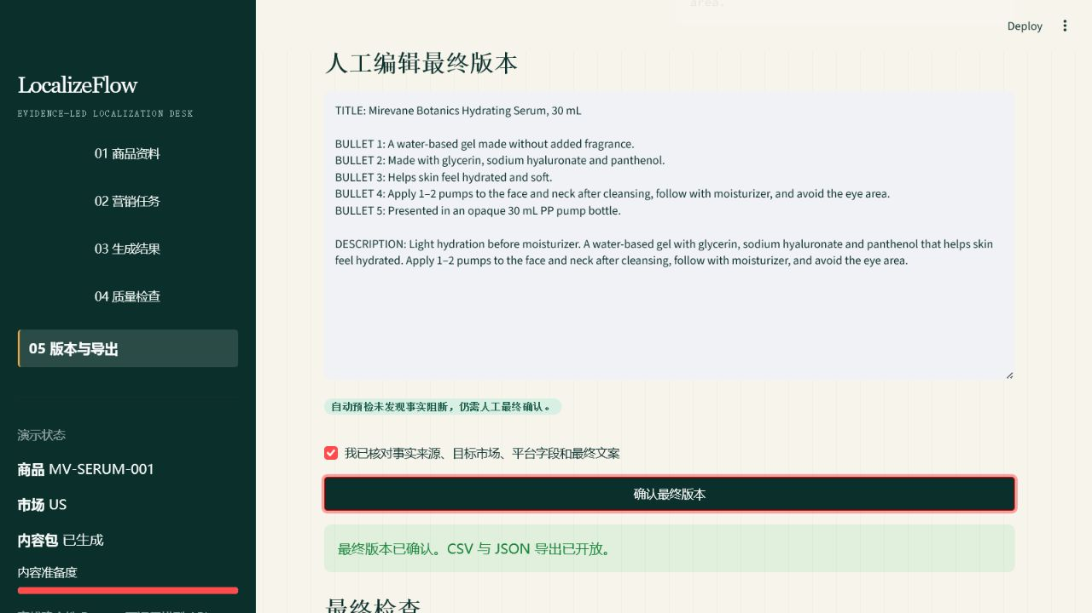
06 · PRODUCT DEMO
一个离线可复现的五步编辑台
冻结评测内容 + 确定性模板：无需 API，也能完整演示生成、核验、修订与导出
① 商品资料 / 营销任务
② 质量检查 / 风险定位
③ 版本对比 / 人工终审 / 导出
01
选择
02
生成
03
追溯
04
复检
05
导出
5 SKU · US/MX · 3 内容类型
Listing + TikTok + 社媒内容包
每条声明显示事实来源
人工修改后重新执行质量门槛
通过终审后开放 CSV / JSON
DEMO BOUNDARY
不调用模型 API · 不连接发布平台 · 不代表法务或平台批准
Notes:
Demo 把核心链路压缩成五个页面。演示时可以选择商品和市场，一次查看 Listing、短视频和社媒内容，随后进入质量检查定位事实和语言问题。人工修改后系统会重新复检，只有勾选最终确认才开放 CSV 和 JSON。为了保证项目可复现，当前使用冻结内容和确定性模板，不调用 API，也不连接真实发布平台。

Slide 7
07 · EVALUATION & VALUE
30 组盲评：质量更高，复核负担更低
真实评测与情景估算分层呈现；不把估算数字包装成已验证成果
七维总体均分（1–5）
−61.5%
−25.8%
平均修改次数 · 3.63 → 1.40
平均审核时间 · 6.33 → 4.70 分钟
+26.7 pp
30 / 30
事实通过率 · 40.0% → 66.7%
A/B 配对中 LocalizeFlow 胜出
ACTUAL BLIND REVIEW
n = 30 pairs / 60 candidates
KNOWN FAILURE
代表性 SKU 的事实错误率仍为 33.3%
主要来自包装字段补全；项目保留失败案例，不用平均分掩盖。
SCENARIO
84.4% 仅为 AI 估算纯人工时间 + 实际复核/系统记录的情景结果，不是人工实测，不能表述为已验证效率提升。
Notes:
评测采用三十组 A/B、六十条匿名候选。LocalizeFlow 的七维总体均分从二点七八提高到四点二，修改次数减少百分之六十一点五，审核时间减少百分之二十五点八，事实通过率提升二十六点七个百分点。与此同时，代表性 SKU 的事实错误率仍然是百分之三十三点三，主要与包装字段有关。业务报告里的百分之八十四点四只是一项 AI 情景估算，不是人工实测，不能表述为已验证效率提升。

Slide 8
08 · LIMITS & NEXT
把局限写清楚，也把下一步做成路线图
这是一套可演示、可验证的 MVP，不是已上线的自动发布系统
当前局限
下一步
样本
1 品牌 / 5 SKU，不能外推到其他品类
事实层
拆分包装材质/结构字段；缺失即阻断
01
评审
单评审者，无法计算评审者间一致性
评测层
增加双评审者与目标国家本地样本
02
洞察
缺少国家字段，只能作为语言代理
模型层
配置 API 后记录结构成功率、延迟、费用
03
模型
离线确定性 Demo，未测在线延迟与成本
产品层
接入真实商品后台前先完成权限与审计设计
合规
规则预检不代表平台或法务批准
04
PROJECT PACKAGE · README · DEMO · PPT · VIDEO · TRACEABLE METRICS
API 接入前先提醒配置；密钥只进入本地 .env，不进代码、文档或截图。
Notes:
这个项目的价值不只在于展示结果，也在于把局限和责任边界写清楚。当前样本规模小、只有一位评审者，洞察也没有国家字段，在线模型的延迟和成本尚未测试。下一步会先补强包装事实字段和多评审评测，然后在配置 API 后记录真实模型调用。任何密钥都只进入本地环境变量，不写入代码、文档或截图。

